Slide 1
Omgevingsrecht
(Staatsinrichting)
Periode 3 2022 MO41
Maandag 21-2-2022: Strafrecht inhoud

Slide 2
4. Strafrecht

Slide 3
Strafrecht
Strafrecht is een belangrijk rechtsgebied als het gaat om de handhaving van milieuregels.
In het werkveld van de milieu-onderzoeker en milieu-inspecteur kun je te maken krijgen met het strafrecht, specifiek gericht op de omgeving.
Allerlei voorvallen in het buitengebied, en waar sprake is van een overtreding, worden binnen het strafrecht opgelost.
Als toezichthouder kun je bij de handhaving van wetten de hulp van de politie inroepen. Zodra je aangifte bij de politie doet van een zich misdragend bedrijf of persoon, kom je in aanraking met het strafrecht.
Denk hierbij aan het illegaal plukken van planten, het uitlaten van honden, stropen, crossen in de natuur enzovoorts.

Slide 4
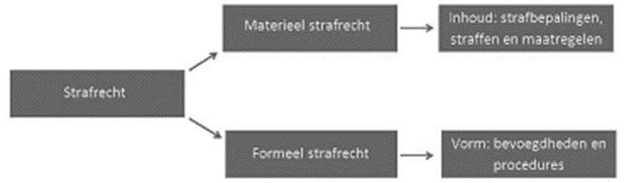
Strafrecht: Leerdoelen
Na het bestuderen van hoofdstuk 4 kun je:
een aantal wetten opnoemen waarin strafbare feiten zijn opgenomen;
het verschil aangeven tussen materieel strafrecht en formeel strafrecht;
een strafproces in hoofdlijnen beschrijven en de deelnemende partijen benoemen;
het onderscheid in soorten strafbare feiten aangeven.

Slide 5
Strafrecht
Strafrecht is een belangrijk rechtsgebied als het gaat om de handhaving van milieuregels.
In het werkveld van de milieu-onderzoeker en milieu-inspecteur kun je te maken krijgen met het strafrecht, specifiek gericht op de omgeving.
Allerlei voorvallen in het buitengebied, en waar sprake is van een misdrijf, worden binnen het strafrecht opgelost.
Als toezichthouder kun je bij de handhaving van wetten de hulp van de politie inroepen. Zodra je aangifte bij de politie doet van een zich misdragend bedrijf of persoon, kom je in aanraking met het strafrecht.
Denk hierbij aan het illegaal plukken van planten, het uitlaten van honden, stropen, crossen in de natuur enzovoorts.

Slide 6
Wetboek van Strafrecht
In het Wetboek van Strafrecht staan de grondbeginselen van ons strafrecht en veel strafbare feiten opgenomen. Daarom is dit wetboek een belangrijke bron van het materiële strafrecht (sancties).
Echter: omdat het Wetboek van Strafrecht (WvSr) uit 1886 stamt, staan er bijna geen strafbare feiten in op het gebied van natuur en milieu.
Een uitzondering is artikel 173a: “Hij die opzettelijk en wederrechtelijk een stof op of in de bodem, in de lucht of in het oppervlaktewater brengt, wordt gestraft:…”

Slide 7
Wetboek van Strafrecht
De meeste strafbare feiten ten aanzien van natuur en milieudelicten zijn opgenomen in de betreffende wetten.
Bijvoorbeeld in de flora en faunawet staat dat in artikel 9 “Het is verboden dieren, behorende tot een beschermde inheemse diersoort, te doden, te verwonden, te vangen, te bemachtigen of met het oog daarop op te sporen.”

Slide 8
Materieel en formeel strafrecht
Het strafrecht kan worden onderverdeeld in
materieel strafrecht
formeel strafrecht
Het materiële strafrecht is het geheel van regels (normen) over bepaalde strafbare feiten waarop bij niet-naleving, straf (sanctie) staat, bijvoorbeeld een gevangenisstraf (sanctie).
Het formeel strafrecht noem je ook wel strafprocesrecht of strafvordering.
Het regelt de manier waarop de overheid gebruik maakt van het recht om verdachten van strafbare feiten op te sporen, te vervolgen, te berechten en te bestraffen.
Hieronder vallen het Openbaar Ministerie, de politie en de bijzondere opsporingsambtenaren.

Slide 9
Strafrecht
Het Wet boek van Strafrecht (WvSr) is verdeeld in drie boeken, namelijk:
algemene bepalingen (algemene regels die voor alle strafbare feiten gelden)
misdrijven (rechtsdelicten, druist in tegen rechtsgevoel)
overtredingen (wetsdelicten, lichtere strafbare feiten)

Slide 10
Strafrecht
Het eerste boek Algemene bepalingen behandelt een aantal algemene zaken, zoals:
1. territorialiteitsbeginsel;
2. straffen;
3. strafuitsluitingsgronden;
4. deelneming aan strafbare feiten.

Slide 11
1. Territorialiteitsbeginsel
Dat wil zeggen dat onze strafwet van toepassing is op iedereen die zich in ons land aan enig strafbaar feit schuldig maakt.
Ook bijvoorbeeld een Deense zakenman of een Duitse toerist die op bezoek zijn in ons land, vallen onder de werking van onze strafwet.
di. 8-2: Verdachte in zaak rond kleuter Dean wil in Nederland worden berecht
"Nederland is verantwoordelijk voor deze zaak. Zo ziet mijn cliënt dat", liet de advocaat van De K. volgens persbureau ANP weten.
Het Nederlandse en Belgische Openbaar Ministerie kwamen eerder overeen om de vervolging in België te laten plaatsvinden. "
Het lichaam van de kleuter werd vorige maand op Neeltje Jans in Zeeland gevonden.

Slide 12
2. Straffen
Een strafbaar feit bestaat altijd uit een norm en een sanctie.
Een norm is een regel, bijvoorbeeld "Het is verboden een inrichting op te richten zonder milieuvergunning”.
Een sanctie is de straf die er op staat als je de norm overtreedt.
Als je opzettelijk een ‘inrichting’ opricht zonder milieuvergunning, kun je maximaal zes jaar gevangenisstraf krijgen.
Er is alleen sprake van misdrijven voor zover zij opzettelijk zijn begaan.

Slide 13
3. Strafuitsluitingsgronden
Rechtvaardigingsgrond: De gedraging/daad van de verdacht was gerechtvaardigd. Neemt de wederrechtelijkheid weg.
Schulduitsluitingsgrond: Een schulduitsluitingsgrond excuseert de dader, niet de daad. Neemt de verwijtbaarheid weg.

Slide 14
3. Strafuitsluitingsgronden
Het is een opticien op grond van de Winkelsluitingswet verboden na sluitingstijd brillen te verkopen.
Na sluitingstijd verkoopt hij een bril aan iemand die zonder bril nauwelijks kan zien. De oude bril van de koper is door een valpartij kapot gegaan en is niet meer te repareren.
In dit geval kan de rechter de overtreding van de Winkelsluitingswet door de opticien bewijzen.
De opticien kan zijn gedrag echter rechtvaardigen door een beroep te doen op een overmacht- of noodtoestand.

Slide 15
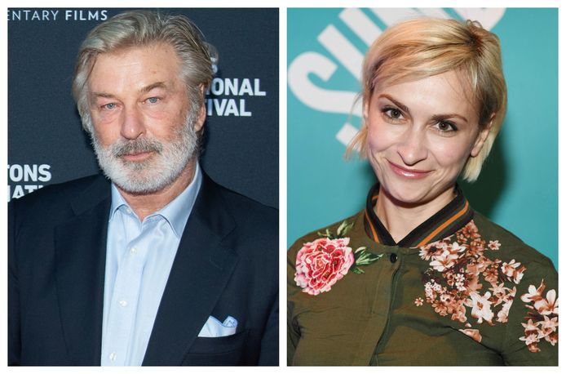
3. Strafuitsluitingsgronden
Alec Baldwin heeft per ongeluk een cameravrouw gedood op de set van zijn film Rust. Hij dacht dat de revolver niet was geladen. Dat bleek wel het geval.
Vader Halyna Hutchins acht Alec Baldwin deels verantwoordelijk voor haar dood
Waarom Baldwin een schot afgevuurd heeft tijdens een repetitie is voor de vader van Halyna Hutchins dus nog steeds een groot vraagteken.
“Zo’n type geweer gaat niet af zonder dat de trekker ingedrukt is, dus Alec is wel degelijk deels verantwoordelijk voor wat er gebeurd is.”

Slide 16
4. Deelneming strafbare feiten
Bij de deelnemers aan strafbare feiten moet je een onderscheid maken tussen:
Daders;
Medeplichtigen
Uitleg
Plegen: de dader die de misdaad pleegt (hij steelt)
Doen plegen: degene die steelt doet dit op bevel
Medeplegen: stelen samen met anderen
Uitlokken: iemand aansporen om te stelen

Slide 17
Strafrecht
Het Wet boek van Strafrecht (WvSr) is verdeeld in drie boeken, namelijk:
algemene bepalingen (algemene regels die voor alle strafbare feiten gelden)
misdrijven (rechtsdelicten, druist in tegen rechtsgevoel)
overtredingen (wetsdelicten, lichtere strafbare feiten)

Slide 18
Misdrijven & overtredingen
Er is altijd sprake van een misdrijf als er in een artikel staat: "aan zijn schuld te wijten”, "opzettelijk”, "met het oogmerk om”, willens en wetens” en "wetende dat”.
Als het handelen zonder vergunning niet opzettelijk gebeurt, is er sprake van een overtreding.
op overtredingen kan nooit een gevangenisstraf volgen;
poging tot overtreding is niet strafbaar.
Een boom is gekapt zonder vergunning. Als de eigenaar die de vergunning had moeten aanvragen, dit niet had kunnen weten, of door andere omstandigheden dit niet heeft kunnen doen, is er sprake van een overtreding, maar niet van een misdrijf.
Een misdrijf is als de kap bewust (wetende dat) illegaal is gedaan, bijvoorbeeld om het hout te verkopen. Dan strafbaar volgens de Wet op Economische Delicten.

Slide 19
Wetboek van strafvordering
In het Wetboek van Strafvordering (WvSv) staat het formele strafrecht. De overheid maakt hierin gebruik van haar recht om verdachten van strafbare feiten op te sporen, te vervolgen, te berechten en te bestraffen.
Het Wetboek van Strafvordering (1921) is verdeeld in vijf boeken.
1. Algemene bepalingen;
2. Strafvordering in eerste aanleg (wat zijn de straffen);
3. Rechtsmiddelen (recht op beroep in rechtszaak)
Algemene bepalingen
Het eerste boek behandelt een aantal algemene zaken, waaronder de rechten van de verdachte, bijvoorbeeld het recht om te zwijgen, de vrije keuze voor een raadsman advocaat), enzovoorts.
Dit boek geeft ook aan wie als verdachte kan worden beschouwd.

Slide 20
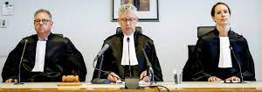
Rechtelijke macht
Rechters die uitspraken doen in strafrecht, privaatrecht en bestuursrecht.
De rechter vervult in het strafproces een actieve rol.
De rechter moet zich buigen over de vraag of te bewijzen is dat een verdachte een strafbaar feit heeft gepleegd, of hij daarvoor straf kan krijgen en zo ja, welke straf.
Hij is gedurende het proces voortdurend op zoek naar de waarheid. Als bijvoorbeeld verhoor van de verdachte onvoldoende bewijs oplevert, kan hij het initiatief nemen getuigen en/of deskundigen te laten verschijnen.

Slide 21
Rechtelijke macht
Zittende magistratuur (rechtelijke macht)
Staande magistratuur (OM)
De zittende en staande magistratuur = rechterlijke organisatie genoemd.
De rechterlijke macht (rechters en griffiers) wordt ook wel aangeduid als de zittende magistratuur en het openbaar ministerie als de staande magistratuur.
De rechter blijft altijd zitten.
De officier van justitie, die deel uitmaakt van het Openbaar Ministerie (OM) spreekt zijn aanklacht of requisitoir, staande uit.
Een rechter, een griffier (schrijft alles op), een officier van justitie (aanklager) en een raadsman (advocaat) zijn allemaal gekleed in een toga met witte bef.

Slide 22
Structuur Rechtelijke macht
11 Rechtbanken:
Amsterdam; Den Haag; Gelderland; Limburg; Midden-Nederland; Noord-Holland; Noord-Nederland; Oost-Brabant; Overijssel; Rotterdam en Zeeland-West-Brabant
Vaak eenvoudige zaken met één rechter (enkelvoudige kamer)
4 Gerechtshoven:
Amsterdam, Arnhem-Leeuwarden, Den Bosch, Den Haag
Ingewikkelder (beroeps)zaken met meerdere rechters (meervoudige kamer
1 Hoge Raad:
Den Haag
Hoogste rechter voor cassatie of beroep

Slide 23
Rechtelijke macht

Slide 24
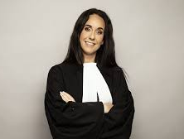
Strafrecht: dagvaarding
Iedere terechtzitting van een strafzaak start met een dagvaarding met een feitelijke omschrijving en juridische beschrijving van het strafbare feit.
Alle woorden (bestanddelen) van het overtreden wetsartikel (strafbare feit) moeten erin worden opgenomen, zodat de rechter weet van welk wettelijk strafbaar feit de verdachte wordt verdacht.
Als verdachte kun je de bijstand van een advocaat inroepen. In het strafproces heet de advocaat meestal een raadsman.
Sociaal advocaten | Zondag met Lubach (S11)
https://www.youtube.com/watch?v=09THP2pHFag

Slide 25
Hoe verder?
Vragen? Alles duidelijk?
Voor vrijdag:
Behandelen vragen reader hoofdstuk 4
Van te voren graag hoofdstuk lezen en vragen beantwoorden
Verder vrijdag bespreken voortgang opdracht gemeenten
Interview bestuurder/ambtenaar
Bijwonen Raadsvergadering

